Slide 1
Délégation de
Maisons Paysannes de France
Assemblée générale
du 10 septembre 2022
Saint Montan
Bernard Leborne ardeche@maisons-paysannes.org

Slide 2
10h à 12h15 assemblée générale
12h30 repas au restaurant Médiéval
14h30 visite guidée du village
17h environ fin de la journée

Slide 3
Ordre du jour de l’Assemblée générale
Présentation et approbation du rapport moral 2021
Présentation et approbation des comptes 2021
Approbation de l’affectation du résultat 2021
Présentation et approbation des projets pour 2021

Slide 4
« Rapport moral »

Slide 5
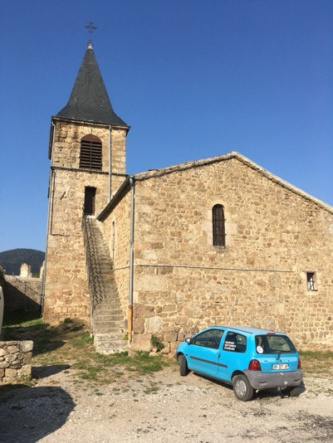
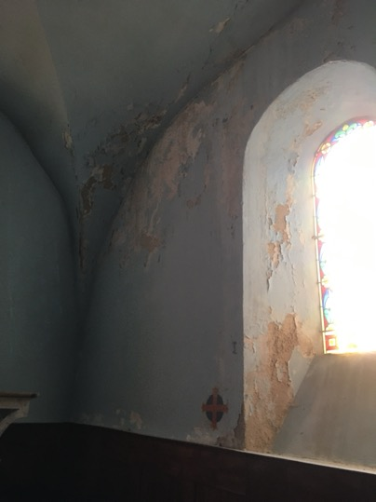
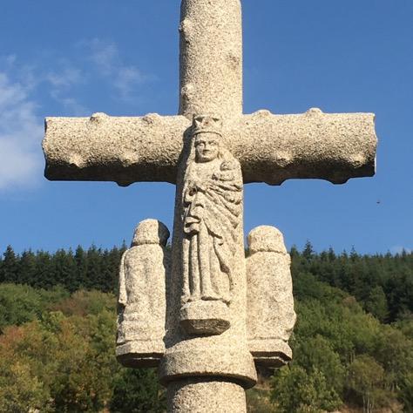
Présentation de l’exposition « Carlat » en 2021
Elle a été présentée au Monestier pendant tout l’été à l’occasion d’une souscription de la Fondation de Patrimoine pour la restauration d’une partie de l’église.

Slide 6
Stages et conférences organisés en 2021
Peu d’activités en raison de la situation sanitaire imprévisible.
Le 27 avril atelier pierres sèches à Saint Pierreville
Le 19 juillet atelier pierres sèches pour des scouts à Meyras
Le 17 octobre conférence à Saint Pierreville

Slide 7
22 visites conseil en 2021 malgré les contraintes sanitaires
Principales « Visites conseil »
Le Teil Le Béage Valvignères
St Romain d’Ay Lussas
Nonières Lamastre la Gruterie
Les Ollières St Romain de Lerps
Vallon pont d’Arc Vernoux
St Marcel d’Ardèche Aubenas
Thueyts Vagnas
Meyras Payzac
Gravières Chazalette Silhac le Gros
St Vincent de Barrès Annonay
St Pierreville Chomerac

Slide 8
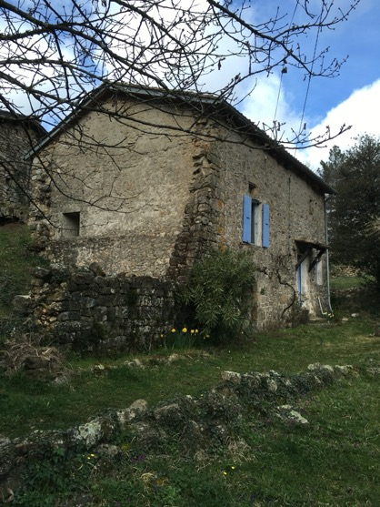
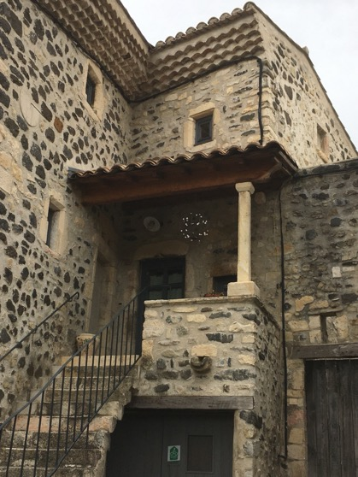
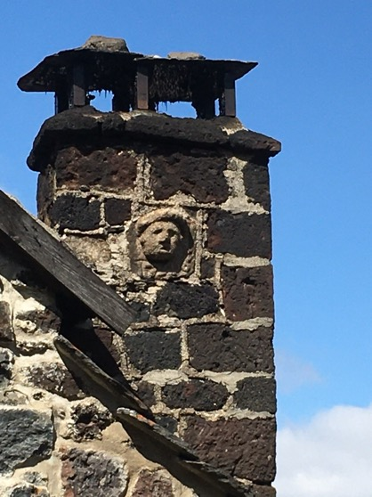
Thueyts Saint Vincent de Barres Issarlès

Slide 9
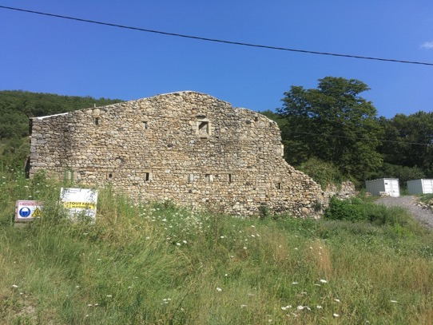
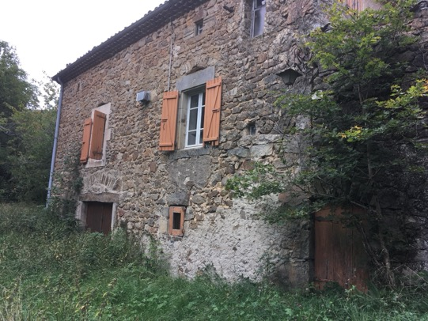
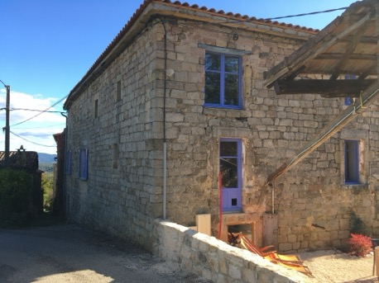
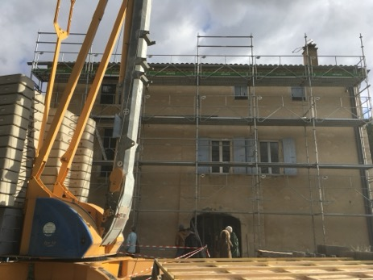
Valvignères Saint Romain de Lerps
Payzac La Rouvières Le Teil

Slide 10
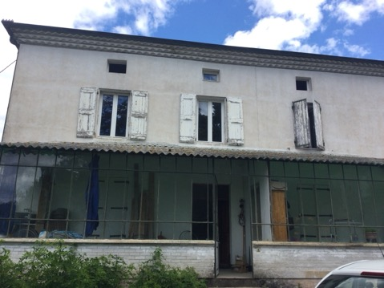
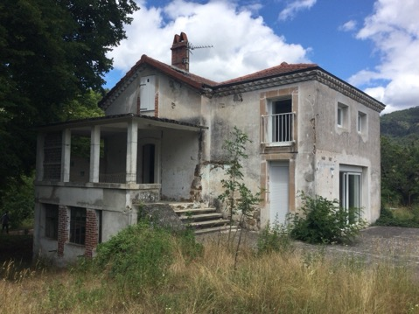
Lamastre

Slide 11
Participation de MPd’A à des activités locales et régionales
- Membre du comité technique du Fond Innovant pour le Patrimoine Ardéchois (FIPA)
- Administrateur au CA de la Société de Sauvegarde des Monuments Anciens de l’Ardèche
- Membre de la Commission Régionale du Patrimoine et de l’Architecture (2ème collège, recours contre les décisions des ABF)
- Membre du comité technique Rhône Alpes de la Fondation du Patrimoine.
- Administrateur de Patrimoine Aurhalpin
Ces activités continuent en 2022
Participation au salon Primevère annulée en 2021.

Slide 12
Evolution des adhésions:
Ancien mode de comptage en « individus »
2008 2009 2010 2011 2012 2013 2014 2015 2016 2017 2018
49 41 43 44 41 37 50 70 77 87 101
Nouveau mode de comptage en « foyers »
2018 2019 2020 2021 2022 (08)
foyers 72 67 59 77 76
individus 93 105

Slide 13
« Rapports financiers »

Slide 14
Situation financière 2019 2020 2021 2022 (08)
Adhésions, dons 1284,00 1598,08 1482,33
stages 1297,00 0,00 100,00 550,00
Vente livres, catalogues 437,24 1212,36 580,74 300,50
Subventions
3669,24 2810,44 2163,07 850,50
achats livres 100,00
coût des stages 322,00 208,12
Associations amies 165,00 210,00 110.00 150,00
catalogues et impression 264,00
Fournitures, poste, déplacts 2358,19 391,85 268,99 490,09
2787,19€ 701,85€ 700,79 848,21
résultat 882,05€ 2108,59€ 1462,28 € 2,29€
Trésorerie CC et caisse 6225,34€ 8287,89€ 1664,83€
livret 620,14 € 622,97€ 8619,73€
6845,48 € 8900,86 € 10284,56€

Slide 15
Point des activités de 2022 au 10 septembre

Slide 16
Présentation de l’exposition « Carlat »
Elle a été présentée à Beauchastel du 12 au 19 février, avec une conférence le 18 dans le cadre d’une demande de l’agglo de Privas.
Elle a été présentée à Labeaume à l’occasion de la journée des écrivains le 6 juin.
Elle a passé tout l’été à la médiathèque de Privas du 1er juillet au 31 août.
Le film sur les toits de montagne a été projeté plusieurs fois les mardi soir et j’ai donné une conférence sur le confort thermique du bâti ancien le 30 août, dans le cadre de l’agglo de Privas
Elle sera présentée avec une conférence à Vernoux le 18 septembre pour les journées du Patrimoine, dans le même cadre

Slide 17
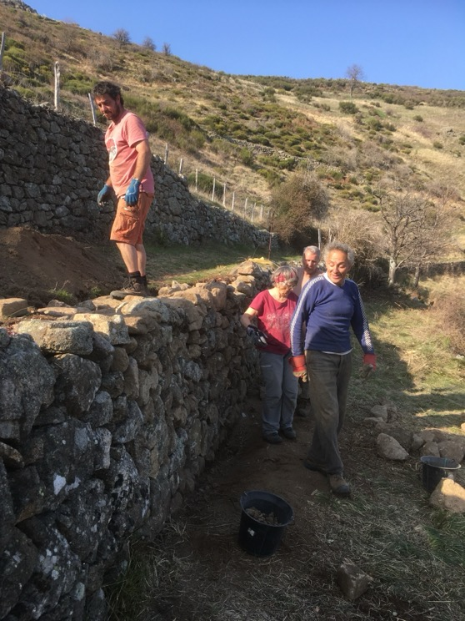
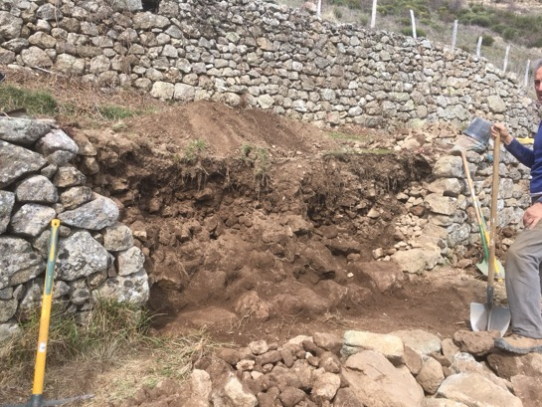
Ateliers d’initiation réalisés
Atelier Pierre sèche à
Saint Julien du Serre
avec l’Université Populaire

Slide 18
Ateliers d’initiation à venir
Atelier Pierre de consolidation des fondations et ba de mur à Payzac le 13 septembre.
Atelier pierres sèches à Fontreal le 8 octobre.

Slide 19
20 Visites Conseils à mi août
Saint Remeze Chassagnes
Vallon Pont d’Arc Vernoux
Dornas Burzet
Meyras Thines
Ruoms Malarce sur Thines
Sanilhac Saint Pierre Saint Jean
Saint Laurent du Pape Desaignes
Saint Julien le Roux Meyras
Saint Julien Labrousse Champis
Saint Didier sous Aubenas Gilhoc

Slide 20
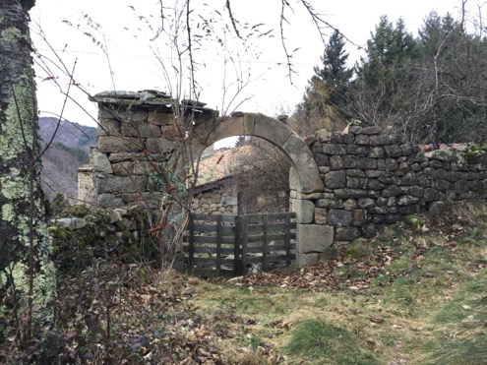
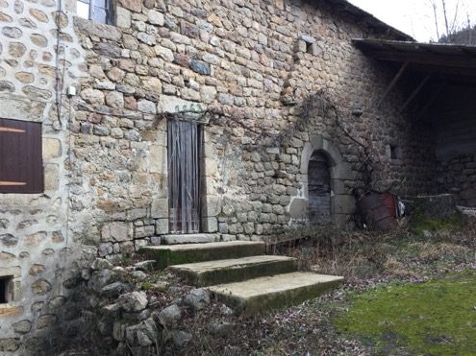
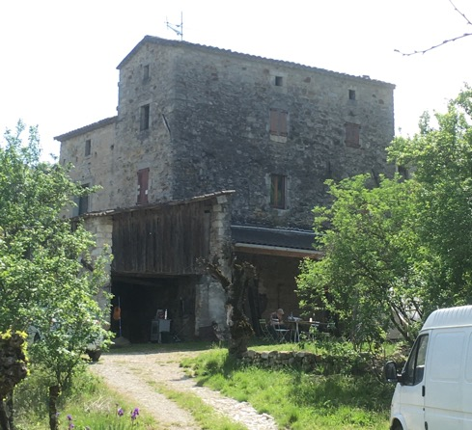
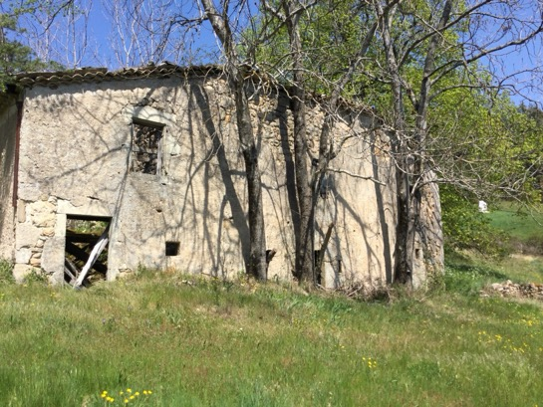
Dornas
Saint Jean Chambre Chassagnes

Slide 21
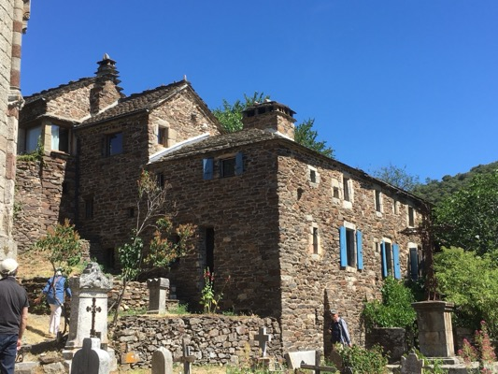
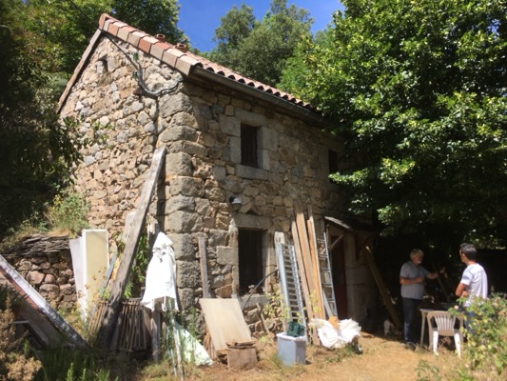
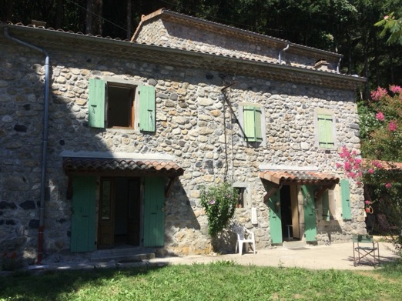
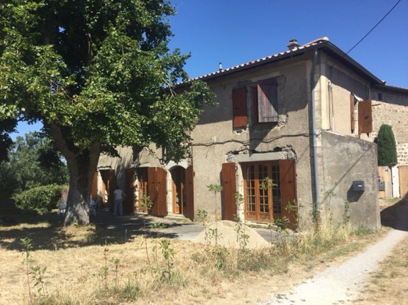
Thines Malarce sur la Thines
Meyras Champis

Slide 22
Activités diverses
Rencontre avec Terre et Humanisme pour envisager un module de formation au bâti dans leurs stages d’agro-écologie.
Participation au salon Primevère à Lyon sur stand commun Rhône Alpes -> quelques contacts intéressants.
Conférence au musée des Vans
Participation à l’AG de Liger
Participation à la réunion SPR de Largentières
Participation au Jury de Patrimoine Aurhalpin

Slide 23
Conseil d’Administration Bureau actuel:
- Bureau
Bernard Leborne président
André Chandesris trésorier
Nathalie Vietdepaule secrétaire générale
- Administrateurs
Jean Pierre Willot conseils aux adhérents
Philippe Garel
Frédérique Fournet
Léon Charreyre
Jacques Julien
Denis Maraval

Slide 24
Maisons Paysannes d’Ardèche
Votes:
Approbation du rapport moral 2021?
Approbation des comptes 2021?
Affectation du résultat aux réserves?
Approbation des activités 2022
Confirmation du CA et du Bureau?

Slide 25
Quelques informations
sur Maisons Paysannes de France
suite à l’AG de Caen

Slide 26
Quelques informations sur Maisons Paysannes de France suite à l’AG de Caen
Adhésions: 6160 en hausse de 14% par rapport à l’année COVID 2020
Nouveau système d’enregistrement des adhésions plus fonctionnel et permettant les adhésions sur 12 mois glissants.
Situation financière bien redressée (siège + délégations):
CA: 555 549 € charges: 474 767 € résultat: 81 061 €
Trésorerie: 501 035 €
Remboursement prévu des 32 800 € de prêts accordés par les délégations lors des difficultés de 2017-2018

Slide 27
Quelques informations sur Maisons Paysannes de France suite à l’AG de Caen
Mais…
Un conflit entre le président et la rédactrice en chef de la revue a conduit au départ de celle-ci et à la démission de 10 des membres du comité de rédacvtion sur les 14. La revue sera confiée aux Editions des Halles.
Cela a conduit à un vote sanction du rappoprt moral:
199 contre, 1 abstention et 247 pour.
Situation jamais vue à MPF, qui devrait conduire le président à une réflexion sur ses comportements.
Un renouvellement aura lieu en 2023, nous espérons construire une équipe pour candidater à ce renouvellement.

Slide 28
Résultat des votes à l’AG de Caen
Rapport moral
Pour 257, contre 199, abstention 1
Rapport financier, approbation des comptes et de l’affectation du résultat aux réserves
Pour 457
Augmentation de l’abonnement à la revue de 1€, et maintien de l’adhésion
Pour 389, contre 68
Budget 2022
Pour 457
Ratification des cooptétions de X Lemme, ML Mallard, M Mallard
Pour 359, Abstention 98

Slide 29
A votre disposition pour des questions
avant d’aller déjeuner

